Slide 1
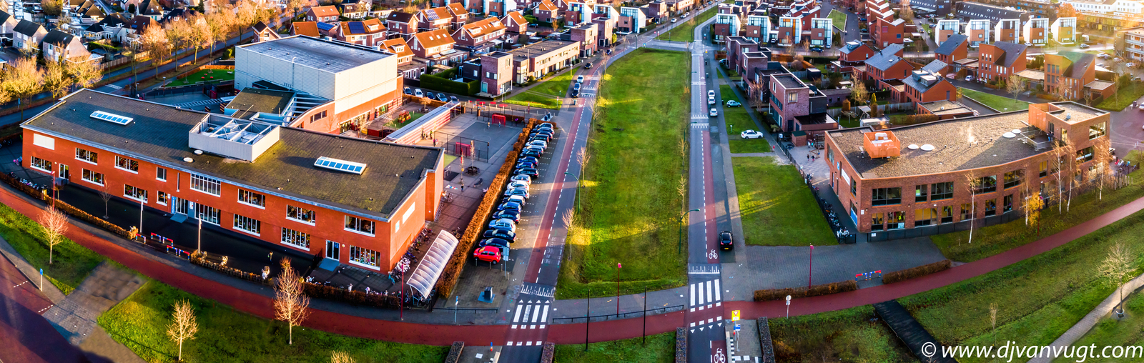

De Fonkeling:
Eén school, twee stromingen
Notes:
In deze presentatie willen wij u graag informeren over onze basisschool, De Fonkeling
De school voor uw kind uitzoeken: leuk en spannend tegelijk. Vragen die u ongetwijfeld zult hebben, zijn: waar past mijn kind het beste en maak ik de goede keuze? In deze presentatie willen we u meer vertellen over De Fonkeling, onze missies en visies en wat wij uw kind willen meegeven na 8 jaar onderwijs. Ook vertellen we u hoe het onderwijsconcept en de organisatie er uit ziet bij beide stromingen.

Slide 2
Samenstelling team
Management Team
Leerkrachten / coaches
Intern begeleiders
Administratie
Notes:
We zijn een grote school, ruim 850 leerlingen. Het management bestaat uit een directeur en drie teamleiders.
Op de ES spreken we over leerkrachten en bij de TS over coaches.
Intern begeleiders adviseren de leerkrachten en coachen over de ontwikkeling van de kinderen in de groep en hebben contact met externen.
Zowel op de ES als op de TS is een administratieve kracht werkzaam.

Slide 3
Missie en visie
‘Samen op weg naar je eigen toekomst’
De Eerste Stroming maakt een groepsreis: via bekende paden,
onder leiding van een gids, samen naar de (eind-)bestemming.
Samenwerking, zelfstandig werken, leren plannen en
ontwikkeling van eigenaarschap spelen hierbij een belangrijke rol.
De Tweede Stroming gaat op ontdekkingstocht: met de (eind-)
bestemming voor ogen, volgen kinderen en reisbegeleiders
gevarieerde routes.
Ontdekken wie je bent, wat je kan en wat je wil. Ruimte om op je
eigen manier te leren vanuit welbevinden en betrokkenheid.
Notes:
De Fonkeling is een school met twee verschillende onderwijsconcepten (oftewel stromingen genoemd) waar wij trots op zijn. Beide stromingen hebben dezelfde missie. De kerndoelen zijn er voor iedereen, de weg ernaartoe verschilt echter. Iedere stroming heeft daarom zijn eigen visie. Om dit duidelijk te maken, geven we dit weer in een metafoor over een reis.
Daarna visies verwoorden

Slide 4
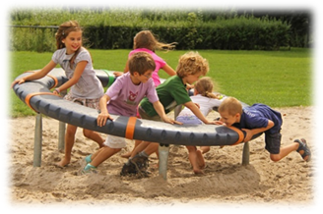
Waar zijn we trots op?
Gezonde School / Bewegingsonderwijs (2 x per week) / Bewegend Leren
Engels: Vroeg Vreemde Talen Onderwijs (groep 1 t/m 8)
Gelukskoffer
Jonge onderzoekers (groep 1 t/m 4)
Plannex (groep 5 t/m 8)
Diepgravers (groep 4 t/m 8)
Klusklas (groep 6 t/m 8)
Opleidingsschool
Notes:
We zijn trots op onze school, omdat:
We een vignet Gezonde school hebben en daarbij een certificaten voor verschillende onderdelen, namelijk Sport en Bewegen en Relaties en Seksualiteit.
Tevens hebben we een voedingsbeleid en stimuleren we kinderen gezond te eten
De groepen 1 en 2 krijgen tweemaal per week bewegingsonderwijs in de speelzaal op de ES en eenmaal per drie weken van het Sport Expertise Centrum in de sporthal; vanaf groep 3 krijgen de kinderen tweemaal in de week bewegingsonderwijs in de sporthal, onder leiding van Sport Expertise Centrum
Ook bieden we Bewegend Leren aan: Dit zijn activiteiten in kleinere groepjes bij de Active floor of buiten
Wij zijn een VVTO school. VVTO is de afkorting van Vroeg vreemdetalenonderwijs. Dit betekent dat kinderen uit groep 1 t/m groep 8 Engelse les krijgen. We hebben verschillende dagen in het jaar waarop Engels geïntegreerd wordt bij andere vakken.
Alle kinderen van de Fonkeling krijgen lessen in geluk door middel van de methode de Gelukskoffer
Voor kinderen met een ontwikkelingsvoorsprong bieden we een aantal momenten in de week een speciale klas aan:
Jonge Onderzoekers: voor een aantal kinderen uit de groepen 1 t/m 4.
Plannex: voor een aantal kinderen uit de groepen 5 t/m 8.
Diepgravers: voor gediagnosticeerde hoogbegaafde kinderen uit de groepen 4 t/m 8
Ook kinderen uit de groepen 6 t/m 8 die op een andere manier tot leren komen, door bijvoorbeeld met hun handen te werken, komen eenmaal per twee weken bij elkaar in de Klusklas
Omdat wij het belangrijk vinden om studenten een plek te bieden, zijn wij een opleidingsschool. De studenten komen voornamelijk van de PABO en het ROC

Slide 5
Schooltijden
Maandag 8.30 uur – 14.30 uur
Dinsdag 8.30 uur – 14.30 uur
Woensdag 8.30 uur – 12.30 uur
Donderdag 8.30 uur – 14.30 uur
Vrijdag 8.30 uur – 12.30 uur
Vanaf 8.20u gaat de school open.
Studiedagen, vakanties en bijzondere dagen zijn terug te
vinden in de kalender op Social Schools en op het jaarrooster
Notes:
Iedere schooldag starten we om half 9. De deuren gaan open vanaf 8.20 uur. We hebben drie lange dagen tot half 3 (maandag, dinsdag en donderdag). En we hebben 2 korte dagen tot half 1 (woensdag en vrijdag).
We werken met een oudercommunicatieportaal, genaamd SchouderCom. De uitnodiging voor een account bij Schoudercom ontvangt u voorafgaand aan de start van uw kind op De Fonkeling. In SchouderCom kunt u ook de kalender vinden, waarop studiedagen, vakanties en bijzondere dagen zijn terug te vinden.

Slide 6
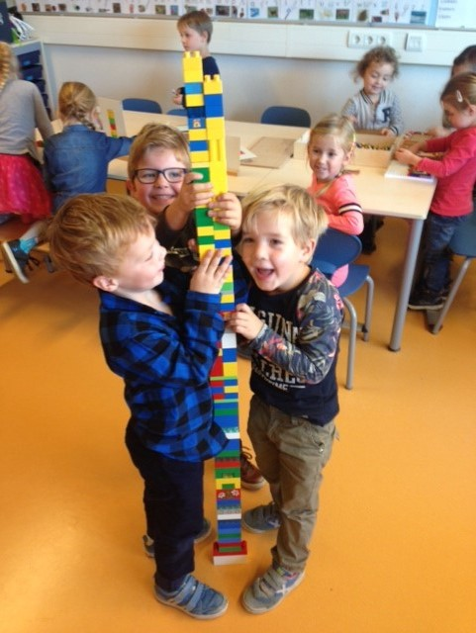
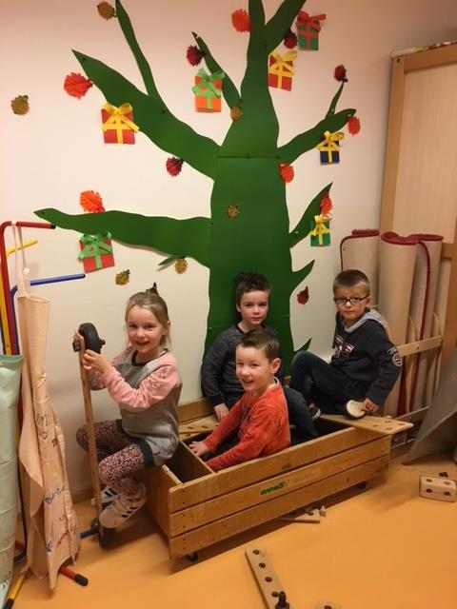
Eerste Stroming
Onderbouw: groepen 1-2 en 3
Middenbouw: groepen 4, 5 en 6
Bovenbouw: groepen 7 en 8
Notes:
Zoals u ziet bestaat de school uit een onderbouw, middenbouw en bovenbouw. Bij groep 1-2 kiezen wij bewust voor heterogene groepen, waarbij we de oudsten en jongsten bewust bij elkaar zetten i.v.m. leren van en met elkaar. Wij kiezen voor de groepen 3-8 voor homogene groepen.

Slide 7
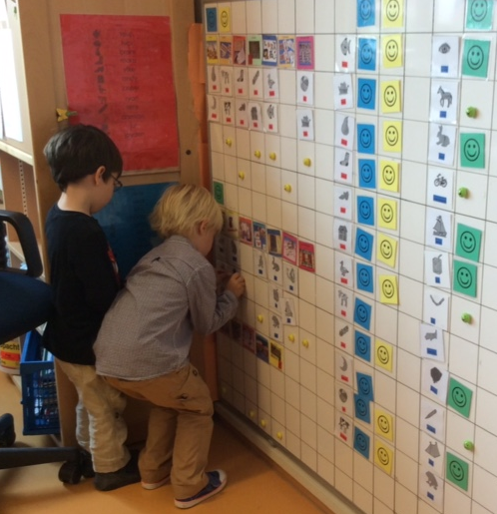
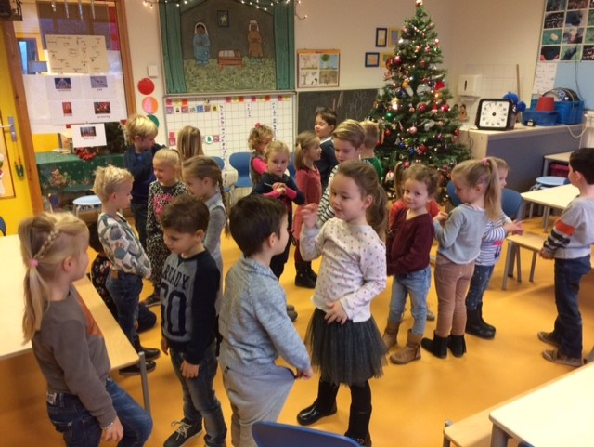
Eerste Stroming
Zelfstandig werken, leren plannen
Samenwerken: coöperatief Leren
Moderne methodes zijn leidend
We werken thematisch (Kleuterplein en Blink)
Oudercontacten: informatieavond, voortgangsgesprekken, rapport, inloop
Notes:
Op de Eerste Stroming vinden we het belangrijk dat kinderen zich vertrouwd voelen en plezier hebben. Kinderen moeten weten wat van ze verwacht wordt en wat ze van ons kunnen verwachten. In groep 1-2 wordt de basis gelegd voor het zelfstandig werken, leren keuzes maken, plannen en samenwerken. Dit is een onderdeel van het klassenmanagement en voorbereiding op het werken met een dagtaak naar een weektaak . Dit is namelijk een proces.
Voor het leren samenwerken, het van en met elkaar leren, worden structureel wisselende coöperatieve werkvomen ingezet. Dit bevordert een positief pedagogisch klassenklimaat .
Methodes zijn op de ES leidend en worden planmatig ingezet; de leerkracht maakt hierin keuzes, is sturend, geeft ondersteuning en geeft de lessen op maat.
Er wordt thematisch gewerkt door middel van Kleuterplein (in de groepen ½) en Blink
Tweemaal per jaar is er een inloop. Tot 9.00 uur heeft u de mogelijkheid mee te kijken in de groep van uw kind(eren)
Hulp van ouders is zeer welkom. U kunt zich opgeven als groepsouder, bij excursies, vieringen, luizenpluizen en bij nog tal van andere activiteiten of werkzaamheden.

Slide 8
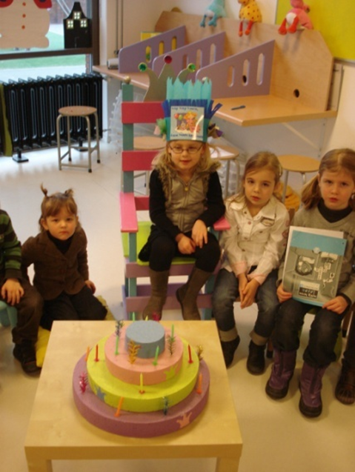
Tweede Stroming
  Onderbouw: groep 1 en groepen 2/3
  Middenbouw: groepen 4/5
  Bovenbouw: groepen 6/7 en groep 8
Notes:
Op de TS is bewust gekozen om de groepen 1 en 8 apart te houden van de andere groepen. Dit met als reden dat wij van mening zijn dat zowel de kinderen uit groep 1 (start) als de kinderen uit groep 8 (richting het VO), iets anders nodig hebben. In de andere groepen wordt gewerkt in combinaties; groep 2/3, 4/5 en 6/7. In een combinatiegroep leren de kinderen uit verschillende leerjaren van en met elkaar.

Slide 9
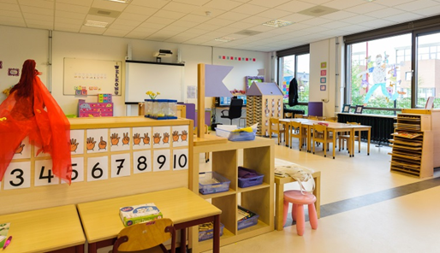
Tweede Stroming
Welbevinden en betrokkenheid vormen de basis
voor ontwikkeling van kinderen (procesgericht onderwijs)
Na de instructies verwerken de kinderen deze op hun eigen manier
Grotere groepen met co-teaching
Methodes worden gebruikt als bronnenboek
Oudercontacten: informatieavond, driehoeksgesprekken
Ouderbetrokkenheid: dagelijks samen
starten, het geven van een aanbod
Kindcoach gesprekken
Portfolio en eindpresentatie
Notes:
Op de Tweede Stroming staan het welbevinden van de kinderen en de eigen betrokkenheid hoog in het vaandel. De instructiemomenten staan vast, de kinderen mogen in de verwerking zelf keuzes maken.
Er wordt gekozen voor iets grotere groepen waar meerdere coaches middels co-teaching verantwoordelijk zijn voor alle leerlingen in een bouw. Co-teaching betekent letterlijk ‘samen lesgeven’. De gedeelde verantwoordelijkheid heeft betrekking op planning, instructie en evaluatie van het onderwijs aan een groep. Ook geven de coaches elkaar feedback en wordt door meerdere ogen naar een kind gekeken.
Om les te geven maken we gebruik van diverse methodieken en materialen. We werken vanuit de leerlijnen en werken doelgericht, waardoor de stof compact en gevarieerd kan worden aangeboden. Methodes worden gebruikt als bronnenboek.
Voortgangsgesprekken worden gevoerd in de vorm van driehoeksgesprekken. Kind, ouder en coach voeren vanaf groep 1 samen het gesprek. Voorafgaand aan het gesprek wordt door zowel het kind, de ouder als de coach een evaluatieblad ingevuld om deze tijdens het gesprek als praatformulier te kunnen gebruiken.
Iedere ochtend bent u als ouder welkom om samen met uw kind de dag op te starten. Door samen met uw kind te werken, blijft u dichtbij de dagelijkse ontwikkeling van uw kind. Het is niet verplicht iedere ochtend aanwezig te zijn, wel vragen wij u minimaal eenmaal per week met uw kind mee op te starten. U mag als ouder ook aanbod geven aan een groep, of groepje, kinderen over bijvoorbeeld uw werk of hobby.
Door middel van het voeren van kind-coach gesprekken, gecombineerd met speelse elementen/ werkmethoden, wordt aan de hulpvraag van het kind en het bijbehorend doel gewerkt. Kinderen weten hierdoor talenten van anderen en kunnen daardoor gemakkelijker anderen om hulp vragen als zij iets lastig vinden.
Ieder kind heeft een portfolio waarin bijvoorbeeld tekeningen en werkjes worden bewaard waar het kind trots op is. Ook registratiebladen van KIJK worden hieraan toegevoegd, evenals de evaluatiebladen.

Slide 10
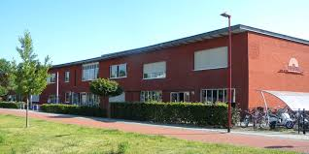
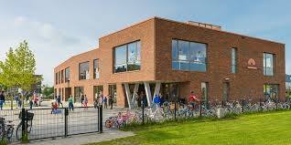
Samenvattend
De Fonkeling
Eerste of Tweede Stroming
Keuze!
Gewoon goed onderwijs,
elk op ‘eigen wijze’ georganiseerd
Notes:
De Fonkeling, een school met keuze uit twee verschillende onderwijsvisies. Op beide stromingen wordt goed onderwijs gegeven, die elk op eigen wijze georganiseerd wordt.

Slide 11
Open ochtend
Wij nodigen u van harte uit om tijdens de open ochtenden te komen kijken op de Eerste en Tweede Stroming.
Wanneer de ze gepland staan, ziet u in de kalender op de website.
U kunt zich hiervoor inschrijven door een mail te sturen naar algemeen.bsdefonkeling@saamscholen.nl
Meer informatie, onze schoolgids en het aanmeldformulier
zijn te vinden op onze website:
www.defonkeling.nl

Slide 12
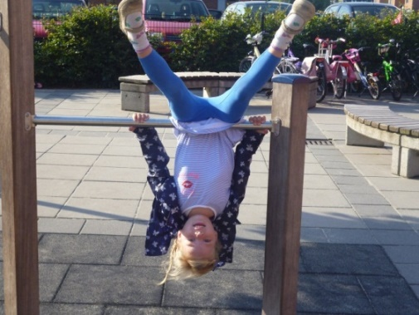
Aanmeldprocedure
Aanmeldformulier graag inleveren vóór 15 maart bij administratie of op gewenste locatie:
Eerste Stroming: Knolgroenveld 1 (hoofgebouw) / Tweede Stroming: Landbouwlaan 154 (schoolwoningen)
Uitnodiging voor een intakegesprek (10 schoolweken voor startdatum)
Uitnodiging voor kennismakingsmiddag (oefendagen bespreken)
Notes:
Heeft u de keuze gemaakt voor de Fonkeling, kunt u uw kind aanmelden door middel van het aanmeldformulier. Deze is te vinden op onze website, of u kunt een exemplaar ophalen bij een van onze locaties.
Het formulier kunt u mailen aan onze administratie: algemeen.bsdefonkeling@saamscholen.nl of inleveren bij de administratie op een van onze locaties.

Slide 13
Afsluiting
Hartelijk dank voor uw interesse in De Fonkeling!
Mocht u vragen hebben, kunt u contact opnemen met:
Ellen Loeffen (ES):
ellenloeffen@saamscholen.nl
Tom van de Camp (TS):
tomvandecamp@saamscholen.nl
U mag ook altijd telefonisch contact opnemen:
0412-401219

